Slide 1
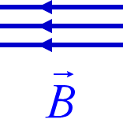
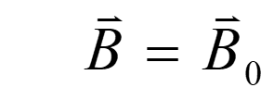
一 磁介质 磁化强度
磁介质
磁介质中的
总磁感强度
真空中的磁感强度
介质磁化后的
附加磁感强度
顺磁质
（铝、氧、锰等）
弱磁质
抗磁质
（铜、铋、氢等）
铁磁质
（铁、钴、镍等）

Slide 2
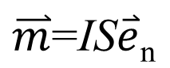
“分子环流”假说
+
-
I

Slide 3
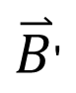
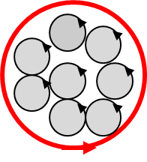
顺磁质：单个分子磁矩不为0
顺 磁 质 的 磁 化
转动
无外磁场
有外磁场
顺磁质内磁场
3

Slide 4
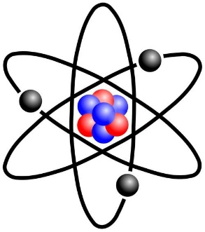
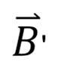
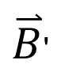
抗磁质：单个分子磁矩为0。
外磁场的引入，不再使得分子发生“转动”，
会改变电子围绕原子核转动的速度,进而产生磁矩。
抗磁质的磁化
同向时
反向时
抗磁质内磁场

Slide 5

量化磁化程度:
总的磁矩变化
分子磁矩的矢量和
单位（安/米）
体积元
意义 磁介质中单位体积内分子的合磁矩.

Slide 6
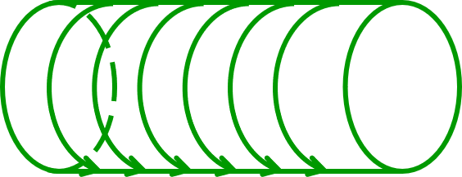
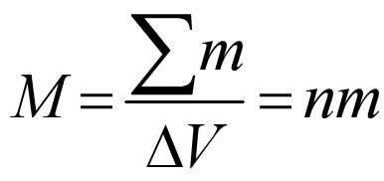
磁化面电流与磁化强度的关系？
I_{S}: 单位长度的磁化电流
总的磁化电流：I=I_{S}L
L
总的磁矩：
=IS=I_{S}LS
又因为
=MV=MLS
M=I_{S}
磁化面电流密度数值上 = 磁化强度

Slide 7
二 磁介质中的安培环路定理
I'
传导电流
束缚电流
I'
顺
磁
质
定义磁场强度：
单位：A·m⁻¹

Slide 8
H、M、B三者的关系
适用各向同性磁介质
——磁化率
μ_{r} —相对磁导率
μ —磁导率

Slide 9
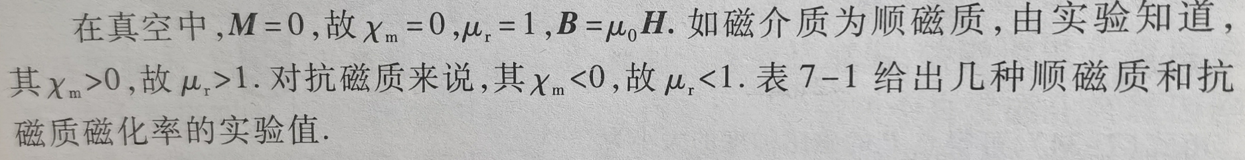
几点说明
（1）只与传导电流有关，与束缚电流无关
（2） 与 一样是辅助量，描述电磁场
（3）在真空中：

Slide 10
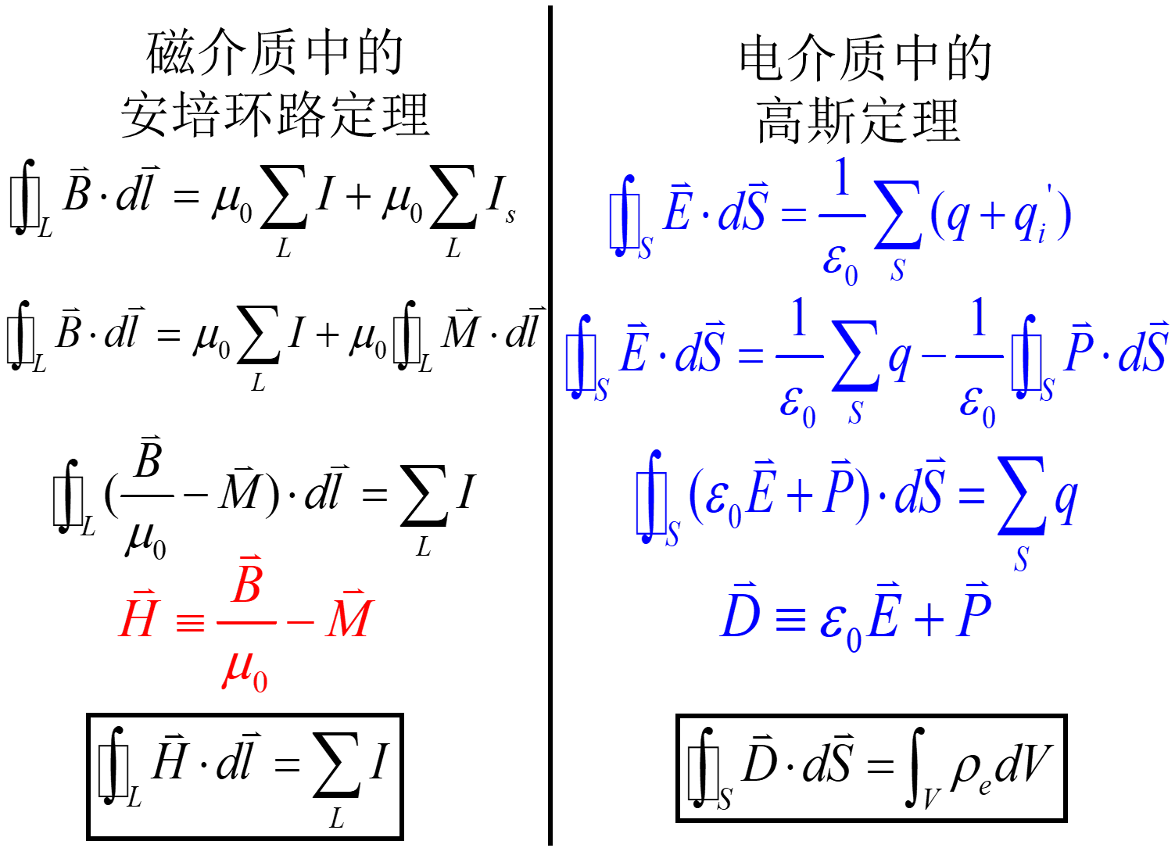
₀
₀
₀
₀

Slide 11
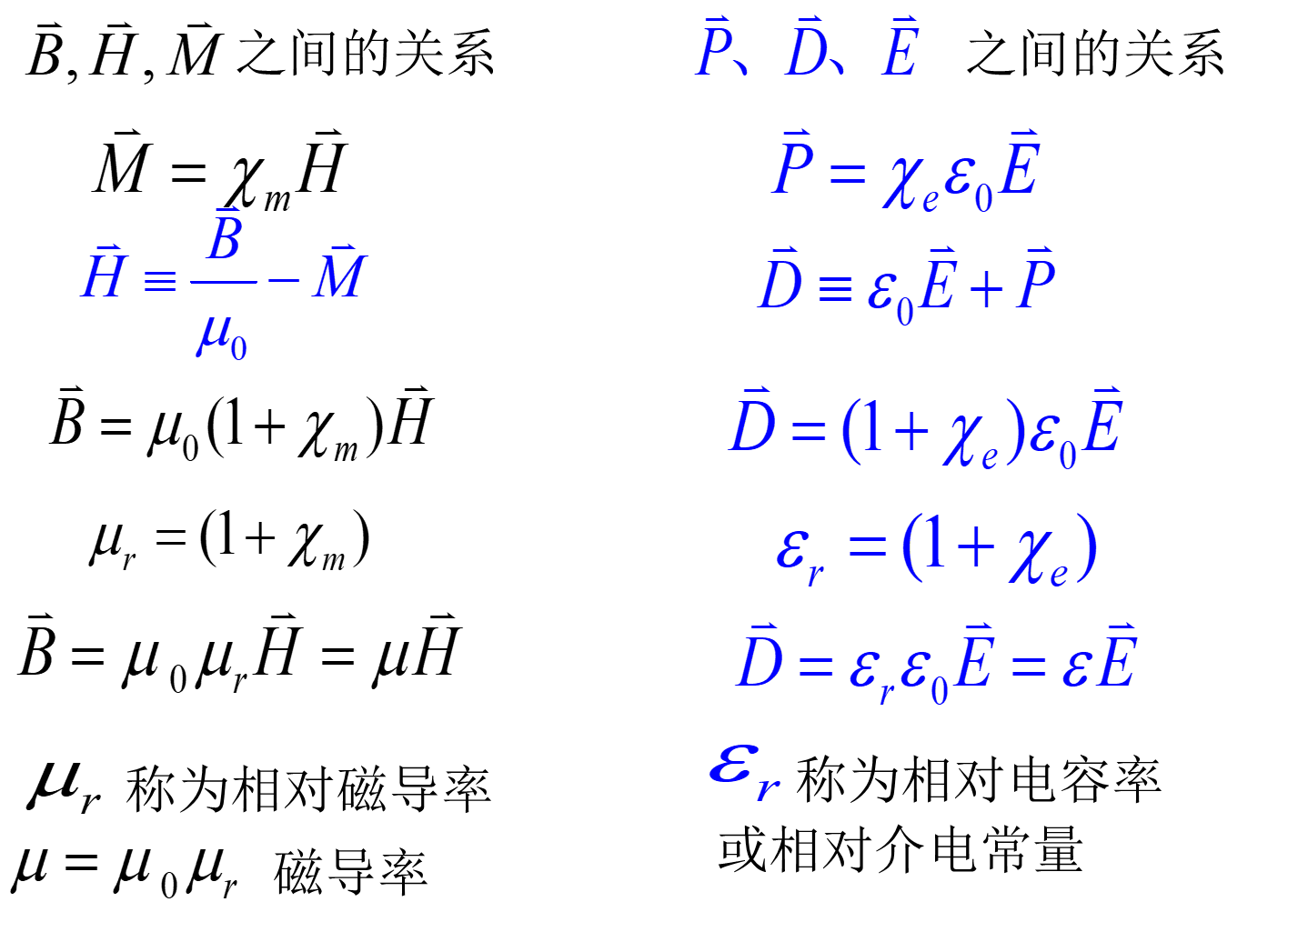

Slide 12
例1 有两个半径分别为 和 的“无限长”同轴圆筒形导体，在它们之间充以相对磁导率为 的磁介质.当两圆筒
通有相反方向的电流 时，
试 求（1）磁介质中任意点
P 的磁感应强度的大小;
（2）圆柱体外面一点Q
的磁感强度.
I
I
12

Slide 13
解
I
I
同理可求
13

Slide 14
三 铁磁质
1 磁 畴
无外磁场
有外磁场
14

Slide 15
2 磁化曲线 磁滞回线
B/10⁻⁴T
15
10
5
B=f (H)
θ
H/Am⁻¹
400 600 800 1 000
顺磁质的B-H曲线
15

Slide 16
当外磁场由 逐渐减小时，这种 B的变化落后于H的变化的现象，叫做磁滞现象 ，简称磁滞.
O
由于磁滞， 时，磁感强度 ， 叫做剩余磁感强度(剩磁).
磁滞回线
矫顽力
16

Slide 17
3 铁磁性材料
不同铁磁性物质的磁滞回线形状相差很大.
O
O
O
软磁材料
硬磁材料
矩磁铁氧体材料
17

Slide 18
7-39

